Slide 1
Целевая подготовка внешнего резерва в Филиале при ТОО «Казцинк»

Slide 2
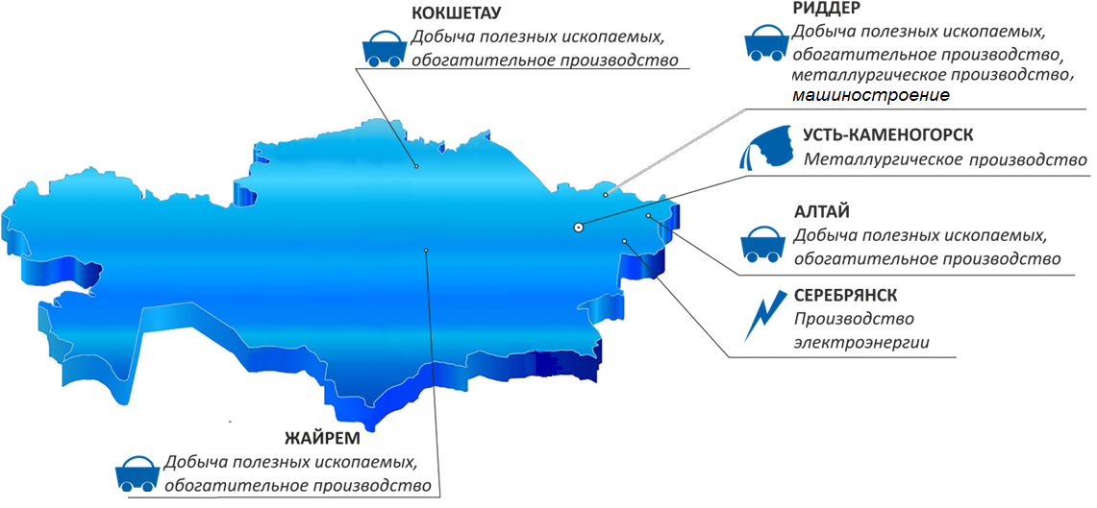
О компании
Подразделения «Казцинка» расположены в трех областях Казахстана:
в Восточно-Казахстанской,
в Акмолинской ,
в Улытауской.

Slide 3
О персонале
Инженеры
Около 20 000 человек
5 000
Высшее образование
25%
Техническое и профессиональное образование
62%
Рабочие
работают в компании
15 000

Slide 4
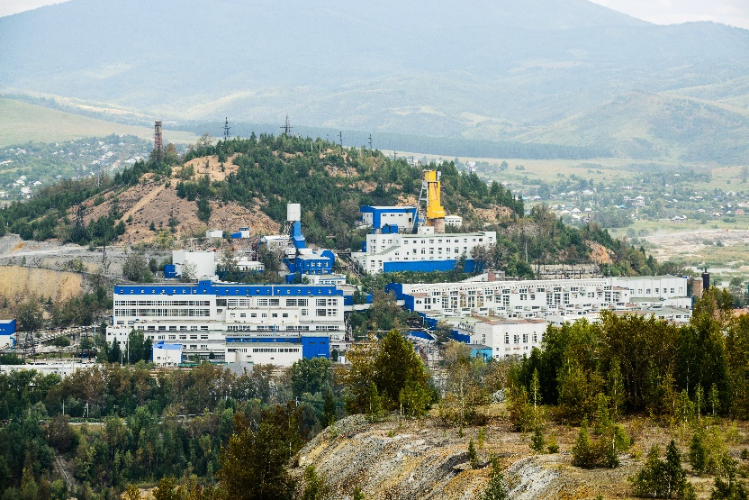
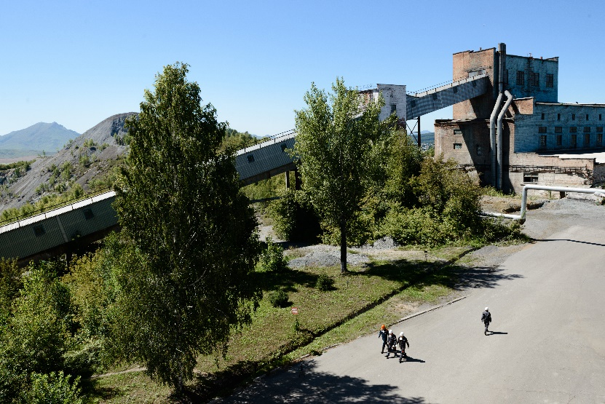
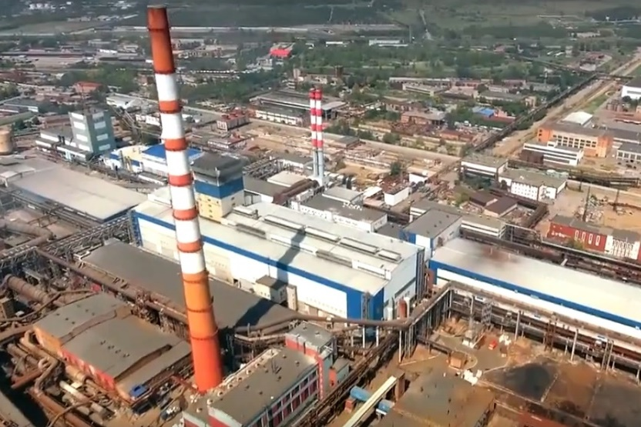
Основные направления деятельности
Добыча полезных ископаемых – рудники в городах Риддер, Алтай, Кокшетау и пос. Жайрем
Обогатительное производство - фабрики в городах Риддер, Алтай, Кокшетау и пос. Жайрем
Металлургическое производство – заводы в городах Усть-Каменогорск и Риддер
3

Slide 5
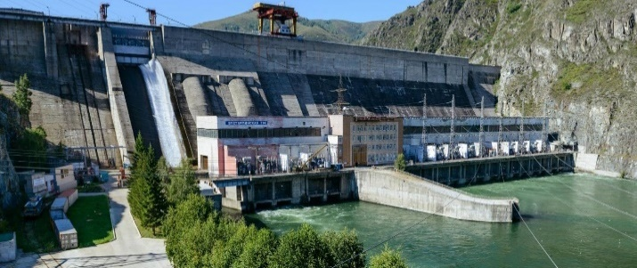
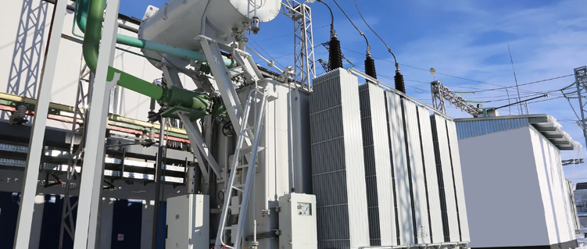
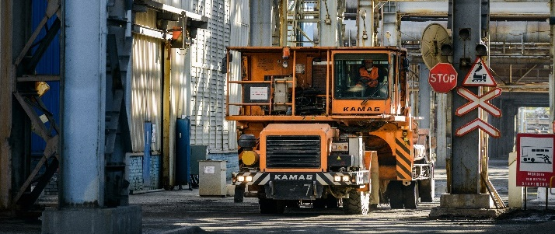
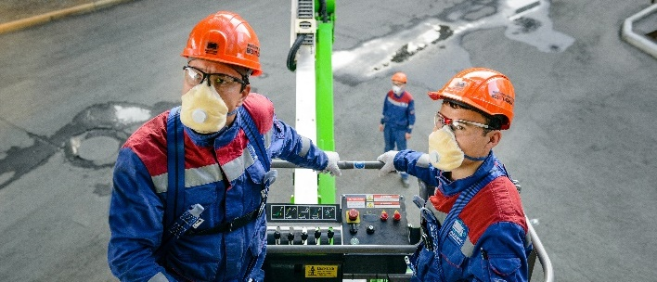
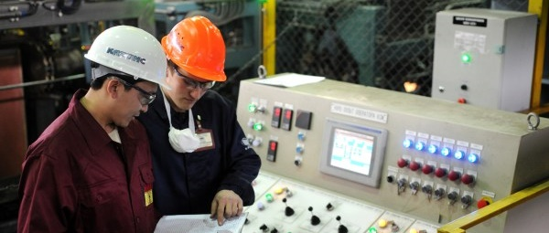
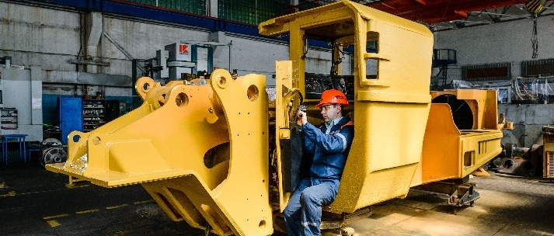
Вспомогательные производственные подразделения
Производство электроэнергии
Передача электроэнергии
Транспортные перевозки
Техническое обслуживание и ремонт
Информационные технологии и автоматизация
Производство
оборудования и запасных частей
4

Slide 6
Опыт «Казцинка» в организации обучения персонала
2002 г. – открытие собственного
Учебного центра
Ежегодно:
затраты на обучение – более 1 млрд. тенге;
Проводится обучение более, чем по
280
профессиям
свыше 15 000 работников
повышают квалификацию;
более 2 000 ИТР, специалистов и менеджеров обучаются в Корпоративном университете

Slide 7
Сотрудничество между ТОО «Казцинк» и ВКТУ им Д. Серикбаева
Цель Филиала:
совместная подготовка для нужд компании квалифицированных специалистов, обладающих способностями применять приобретенный набор специальных знаний, умений и практических навыков в профессиональной деятельности производства
ПРЕИМУЩЕСТВА ПОДГОТОВКИ В ФИЛИАЛЕ ВКТУ ПРИ ТОО «КАЗЦИНК»
оплата обучения (3, 4 курсы), стипендии от компании (50 000 – 60 000 тенге в зависимости от успеваемости);
дополнительная теоретическая и практическая подготовка на производстве;
предоставление актуальных, инновационных тем курсовых, дипломных проектов (работ);
прохождение практики на рабочем месте с заключением трудового договора;
гарантированное трудоустройство (обеспечение местом работы минимум на 3 года (обязательная отработка)
оплата обучения в магистратуре ВКТУ им. Д.Серикбаева

Slide 8
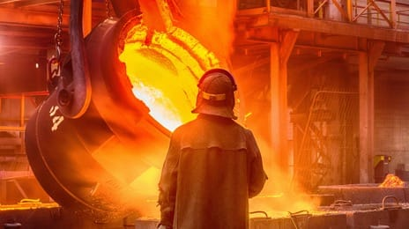
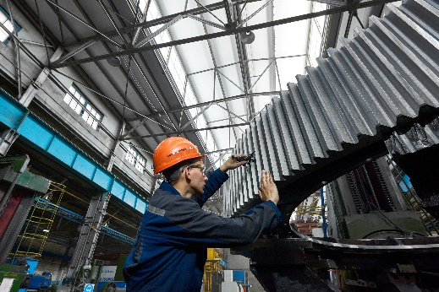
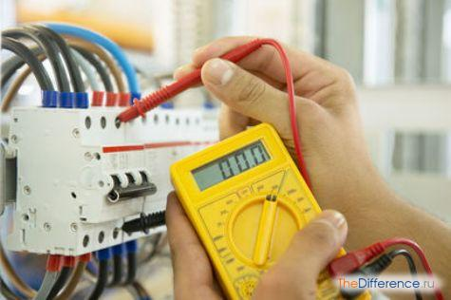
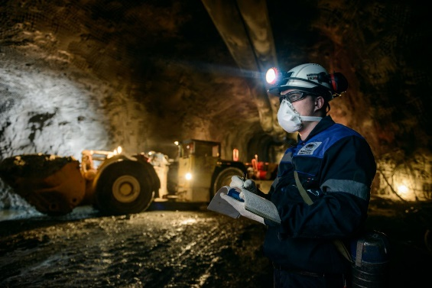
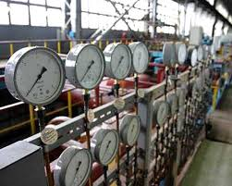
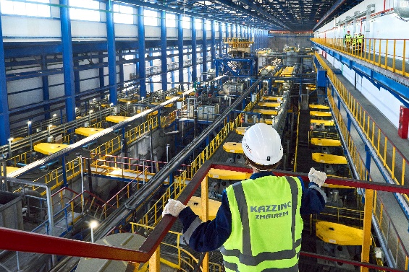
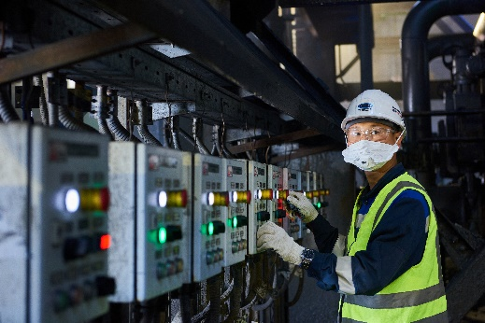
Направления подготовки в Филиале
ПРОФИЛЬНЫЕ НАПРАВЛЕНИЯ КОМПАНИИ
Электроэнергетика
Теплоэнергетика
Технологические машины и оборудование
Механика и металлообработка
Металлургия
Подземная разработка МПИ
Обогащение полезных ископаемых

Slide 9
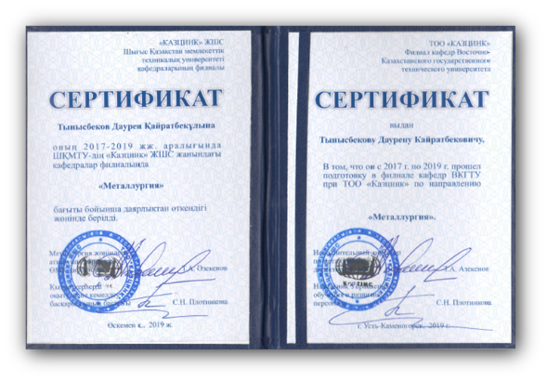
Траектория подготовки в Филиале
- средний балл успеваемости – не менее 2,67 по системе GPA;
- готовность к получению новых знаний, открытию новых возможностей, перспектив;
- теоретическая подготовка в ВКТУ;
- выбор совместно с компанией инновационной темы для разработки дипломного проекта;
- двойное сопровождение дипломного проекта: руководитель диплома со стороны ВКТУ, руководитель дипломного проекта со стороны Компании (опытный квалифицированный специалист);
- консультации, помощь в разработке, проверка данных, предоставление материалов руководителем дипломного проекта от Компании;
- психологический тренинг перед защитой «Как вести себя уверенно на сцене. Как успешно защитить проект». Организация со стороны компании предзащит для студентов Филиала.
- положительные рекомендации от учебного заведения;
- успешное прохождение собеседования с руководителем подразделения;
- профпригодность к работе по медицинским показаниям;
- желание работать в компании
- дополнительная теоретическая и практическая подготовка в компании по специально разработанной учебной программе; сдача экзаменов в Филиале устно по билетам;
- дополнительное изучение технического английского языка в Филиале;
- практическая подготовка на рабочем месте во время производственной практики;
- участие в мероприятиях Совета молодежи Компании
- защита дипломного проекта, получение Сертификата о пройденной подготовке от Компании.
Отбор в Филиал
Процесс обучения
Завершение обучения

Slide 10
Льготы для студентов Филиала
Студенту Филиала ВКТУ выдается Удостоверение стипендиата, по которому предоставляются льготы, в виде 20-ти % скидки на посещение объектов «Комплекса досуга и спорта» Компании:
Теннисный центр г. Усть-Каменогорск;
Бассейн г. Риддер;
Фитнес зал г. Риддер;
База отдыха Синегорье в г. Риддер;
База отдыха «Айна»;
Спортзал г. Усть-Каменогорск.

Slide 11
Что «Казцинк» дает своим работникам
Стабильная заработная плата
Комфортные и безопасные условия труда
Непрерывное профессиональное обучение
Качественная медицинская помощь
Поддержка спорта, культурной жизни
Материальная помощь сотрудникам
Карьерный рост
Льготные путевки в санатории, базы отдыха, детские лагеря

Slide 12
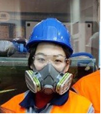
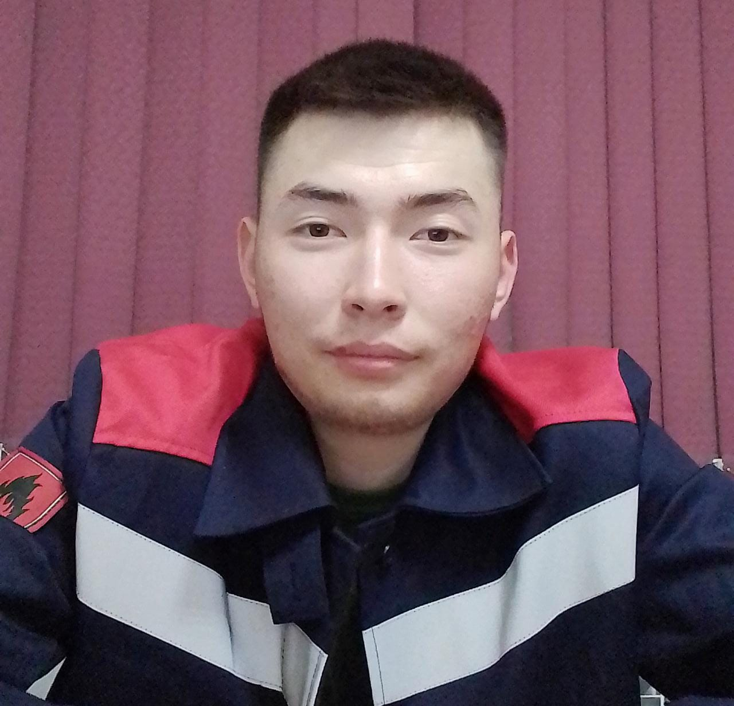
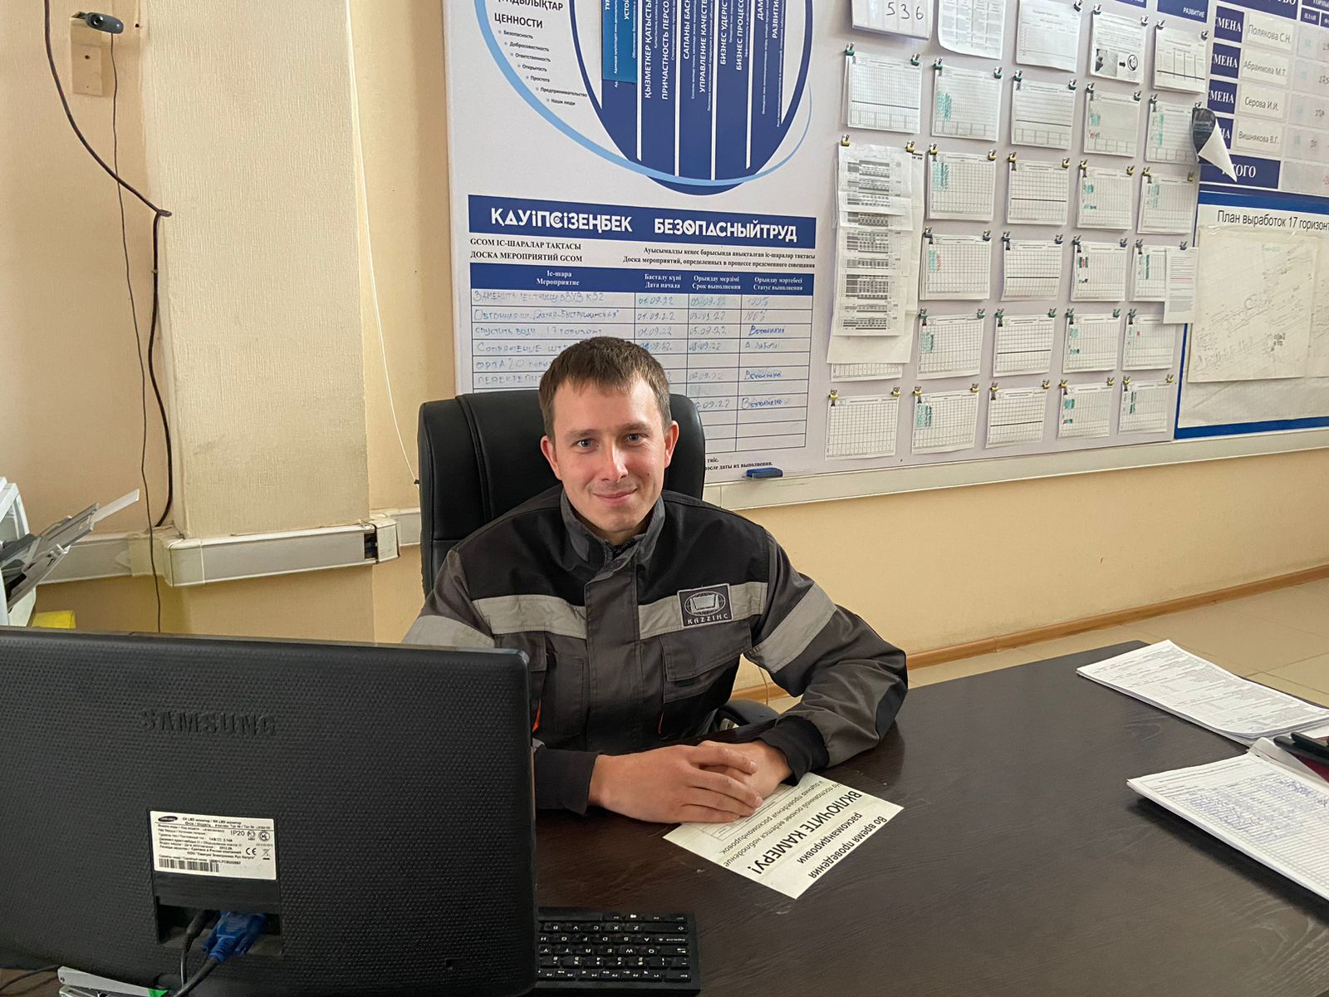
Отзывы участников программы
«Данная программа компании дала мне незаменимые знания по своей профессии. Хочу отметить, что производственная практика дает возможность применять свои знания на практике. Если сказать честно, в учебниках печь кажется не такой огромной, но стоя возле печи, понимаешь какая она мощная и величественная! Металлургия – профессия настоящих мужчин!»
Мараш Жаксылык, Металлургия
«Для меня самыми полезными стали буровзрывные работы, иностранный язык, горное дело. Подача материала в полном объёме и на доступном языке. Понравилось чередование практических занятий с теорией. О работе вопрос закрылся сам собой что радует и не заставляет думать о своём трудоустройстве (огромный плюс предприятия), специалисты рудников смотрят на таких студентов с перспективой. Уже будучи трудоустроенным компания и дальше предлагает различные курсы для личного и карьерного роста. В своей жизни компания дала мне большой шанс реализоваться»
Ильин Илья, Горное дело
«Огромное спасибо за прекрасное преподавание, обучение и поддержку, которую оказывали все преподаватели программы в процессе обучения. Спасибо за опыт, знания и умения, которыми с нами щедро делились. Я очень быстро и хорошо адаптировалась на производстве. Обучение и практика в Филиале кафедры Казцинка очень помогли мне именно в сфере работы, так как нас учили от начало до конца очень тщательно, уделяли внимания каждому студенту, пытались дать нам как можно больше информации.»
Оралтаева Асем,
Металлургия

Slide 13
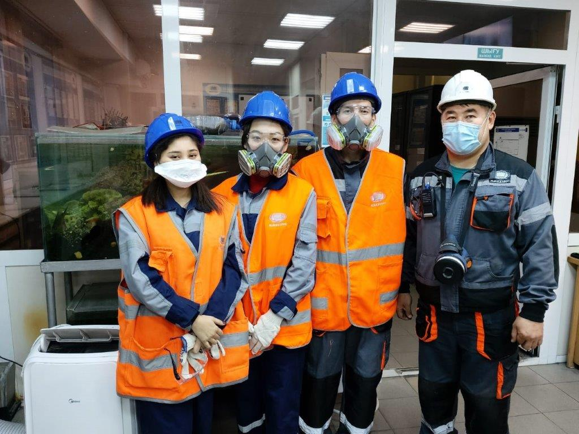
Возможности Казцинка
Выбирая «Казцинк», вы получаете:
возможность стать частью современной Компании, работающей по самым высоким мировым стандартам;
отличные возможности применения теоретических знаний на одном из передовых предприятий;
работу в команде профессионалов;
перспективу профессионального развития и карьерного роста;
гарантии стабильности и уверенности в завтрашнем дне
Нам нужны молодые специалисты
для динамично развивающегося производства!

Slide 14
Наши контакты
ул. Промышленная, 1 г. Усть-Каменогорск, Республика Казахстан
+7 (7232) 29-11-40
Irina.Elfimova@kazzinc.com
Отдел по работе с учебными заведениями
www.kazzinc.com
Мы в соцсетях:
@kazzinc_official
vk.com/kazzinc
ok.ru/kazzinc
facebook.com/kazzinc

